Slide 1


BẢO VỆ MẪU SINH TRẮCTRONG XÁC THỰC TỪ XA SỬ DỤNG ĐẶC TRƯNG SINH TRẮC.
Thursday, December 29, 2016
SV thực hiện: Nguyễn Nam Tiệp
Giảng Viên HD:Th.S Nguyễn Thị Ái Thảo
Giảng viên PB:Th.s Trương Quỳnh Chi

Slide 2
Nội dung
Giới thiệu đề tài
Sinh trắc
Kĩ thuật bảo vệ mẫu sinh trắc
Mô hình đề xuất
Đánh giá
Kết luận

Slide 3
Nội dung
Giới thiệu đề tài
Sinh trắc
Kĩ thuật bảo vệ mẫu sinh trắc
Mô hình đề xuất
Đánh giá
Kết luận

Slide 4
Giới thiệu
Sự lỗi thời của hệ thống xác thực cũ.
Giới hạn từ phía người dùng(pasword quá dài hoặc quá ngắn).
Chưa có hệ thống nào thực sự được đưa vào thực tiễn với quy mô lớn.
=> Cần một hệ thống đáp ứng mọi yêu cầu bảo mật và có thể áp dụng trên thực tiễn.

Slide 5
Nội dung
Giới thiệu đề tài
Sinh trắc
Kĩ thuật bảo vệ mẫu sinh trắc
Mô hình đề xuất
Đánh giá
Kết luận

Slide 6
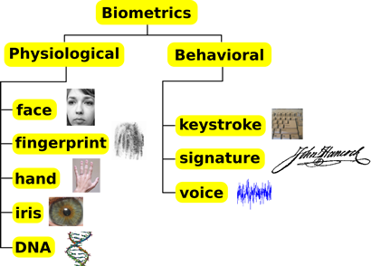
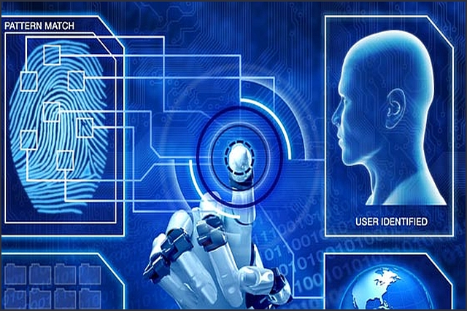
Đặc trưng sinh trắc là gì?
Sinh trắc là những thuộc tính vật lý, đặc điểm sinh học, riêng của mỗi cá nhân như vân tay, móng mắt, khuôn mặt,... để nhận diện.

Slide 7
Đặc tính cần thiết để có thể đưa vào hệ thống
Tính rộng rãi
Tính phân biệt
Tính ổn định
Tính dễ thu nhập
Tính hiệu quả
Tính chấp nhận được
Chống giả mạo

Slide 8
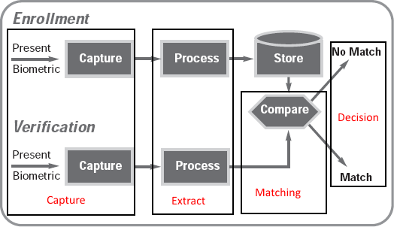
Authentication System
Chức năng: Enrollment và Authentication
Thành phần:
Capture
Feature Extractor
Matching
Decision

Slide 9
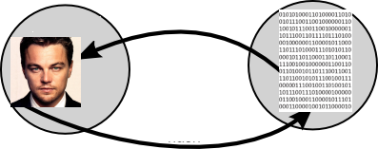
Các loại tấn công
Biometric template attack

Slide 10
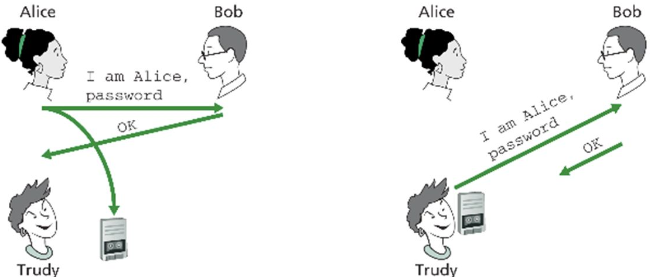
Các loại tấn công
Replay Attack

Slide 11
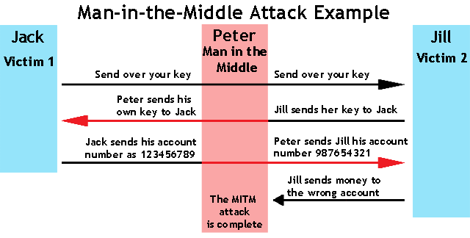
Các loại tấn công
Main-in-the-midle attack

Slide 12

Các loại tấn công
Insider attack: là loại tấn công từ phía server, có thể do chủ đích của người quản trị(administrantor) hay máy chủ bị cài malicious.

Slide 13
Nội dung
Giới thiệu đề tài
Sinh trắc
Kĩ thuật bảo vệ mẫu sinh trắc
Mô hình đề xuất
Đánh giá
Kết luận

Slide 14
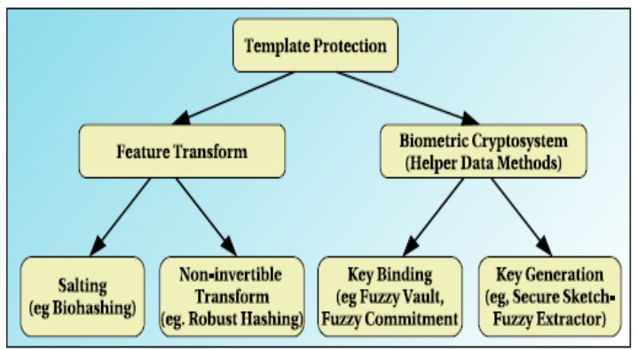
Phương pháp bảo vệ mẫu sinh trắc

Slide 15
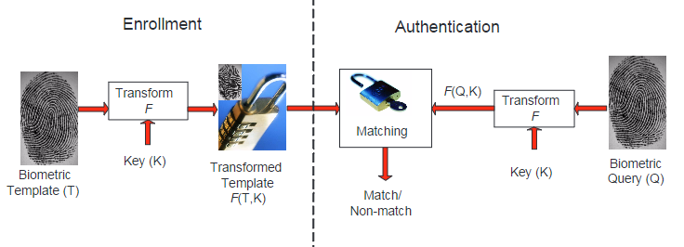
Non-invertible Transformation

Slide 16
Non-invertible transform
Không những bảo vệ được mẫu sinh trắc mà còn bảo toàn được các công thức tính độ lệch giữa hai vector như khoản cách euclid, city block,.. T - T’ ~ F(T) - F(T’).
One-way transfromations.

Slide 17
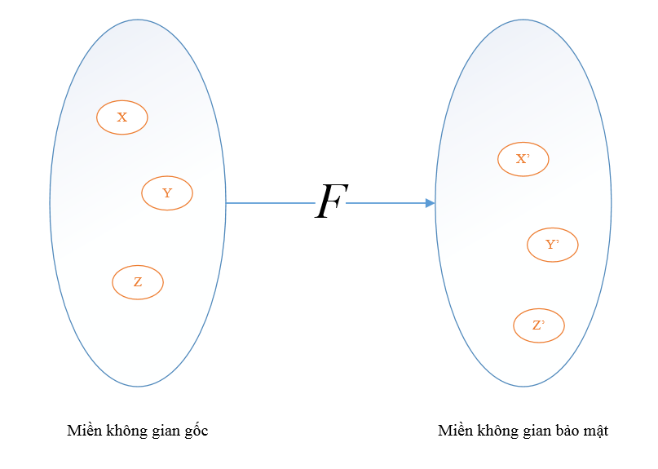
Random Projection
Đây là phép biến đổi một chiều dựa vào hàm biến đổi F.

Slide 18
Random Projection
Cốt lõi của phép biến đổi này là phép nhân ma trận. Với công thức tổng quá là y = A.x với x là mẫu sinh trắc gốc, A là ma trận trực giao, y là kết quả sau khi biến đổi, với ma trận trực giao được sinh ra theo phương pháp His-ham Al-assam.

Slide 19
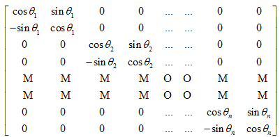
Random Projection
Ý tưởng chính của phương pháp: Ánh xạ các vector đặc trưng x sang miền bỏa mật sử dụng ma trận A: y = A.x
Với ma trận trực giao A có dạng:

Slide 20
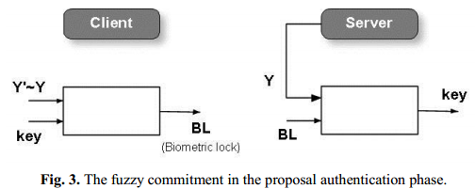
2. Fuzzy commitment
Fuzzy-commitment: sử dụng sức mạnh của logic mờ để chuyển dữ liệu thành dạng an toàn trước khi truyền trên kênh.

Slide 21
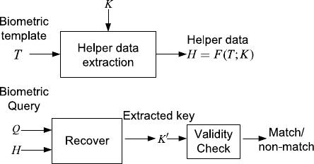
Fuzzy commitment
Biometric Cryptosystem: thuộc dạng key-binding.

Slide 22
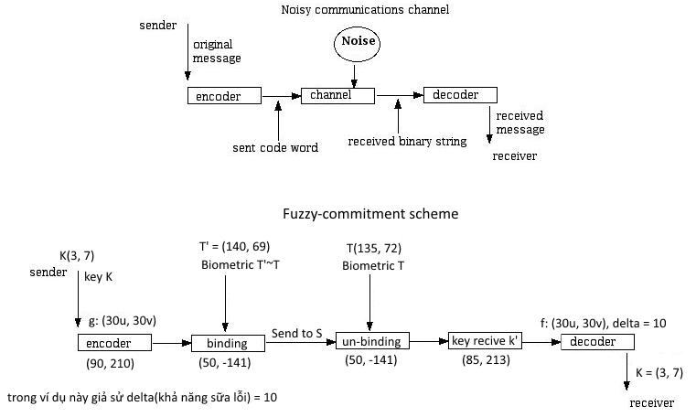
Sơ đồ ý tưởng fuzzy-commitment

Slide 23
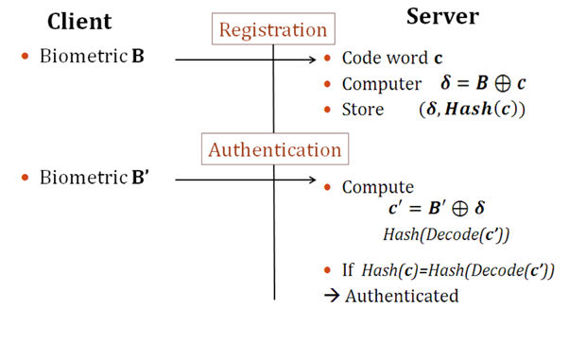
Fuzzy-commitment
Hệ thống xác thực sử dụng fuzzy-commitment:

Slide 24
Đặc điểm của fuzzy-commitment
Kết quả của việc binding giữa key và biometric sẽ tạo ra một Biometric-Block và dữ liệu này an toàn và có thể đưa ra ngoài mà không sợ bị lộ key hay biometric.
Độ phức tạp của fuzzy-commitment thì phụ thuộc vào giải thuật ECC(Error Correcting Code) và hàm binding.

Slide 25
Nội dung
Giới thiệu đề tài
Sinh trắc
Kĩ thuật bảo vệ mẫu sinh trắc
Mô hình đề xuất
Đánh giá
Kết luận

Slide 26
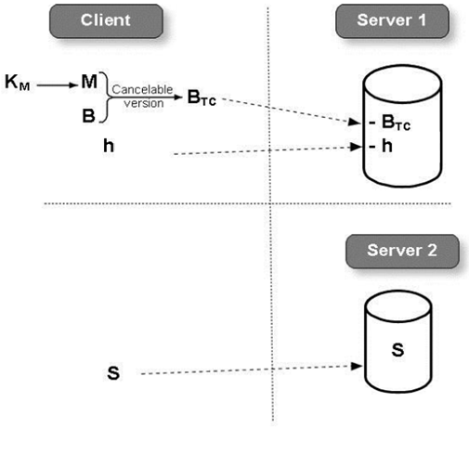
Enrrollment

Slide 27
Authentication

Slide 28
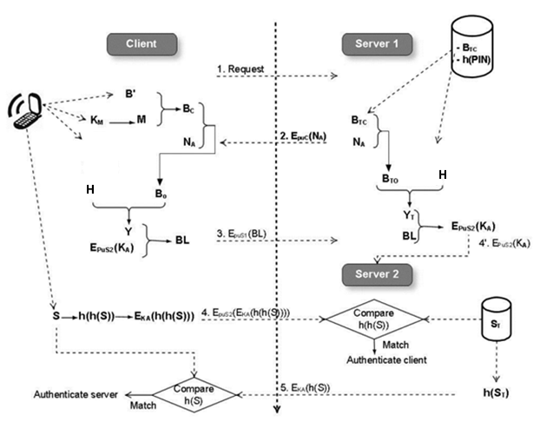
Authentication

Slide 29
Nội dung
Giới thiệu đề tài
Sinh trắc
Kĩ thuật bảo vệ mẫu sinh trắc
Mô hình đề xuất
Đánh giá
Kết luận

Slide 30
Đánh giá hệ thống
Hệ thống có khả năng chống lại các loại tấn công.
Biometric template attack: Non-invertible.
Replay attack: N_{A} và K_{A.}
Man-midle-attack: mutual authentication.
Insider attack: S₁ and S₂

Slide 31
Đánh giá PCA
Là phần quan trọng nhất trước khi hoàn thiện hệ thống.
Phương pháp này sử dụng độ lệch Euclidean distance giữa hai vector, liệu rằng nó có chấp nhận độ lệch mới được đề xuất trong luận văn này hay không?.(độ lệch giữa từng thành phần của vector sinh trắc).

Slide 32
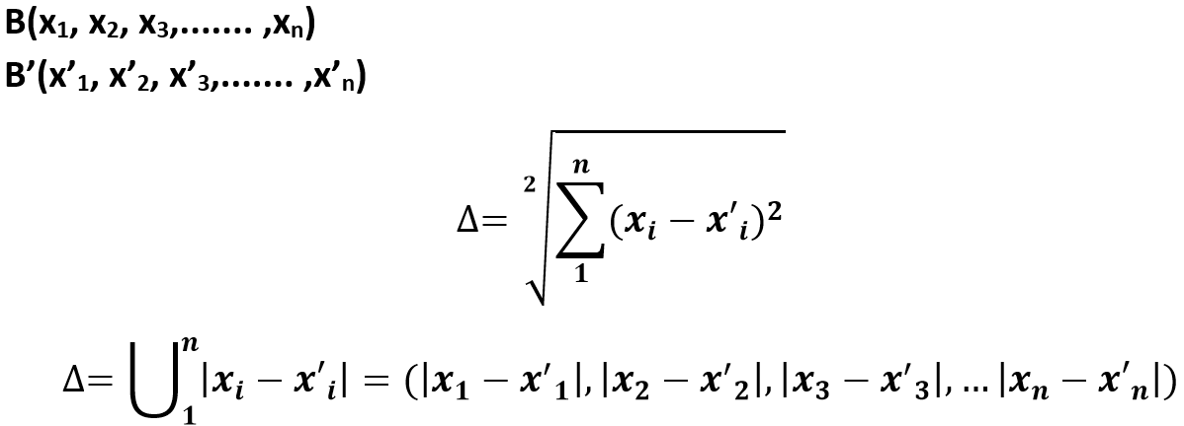
Công thức tính độ đo

Slide 33
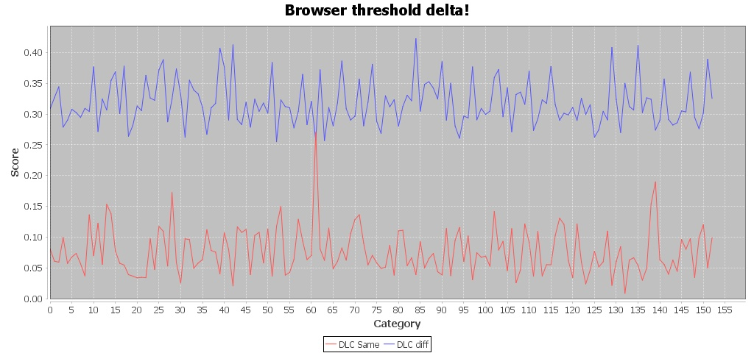
Đánh giá PCA(thống kê độ lệch chuẩn)
0.32
0.07

Slide 34
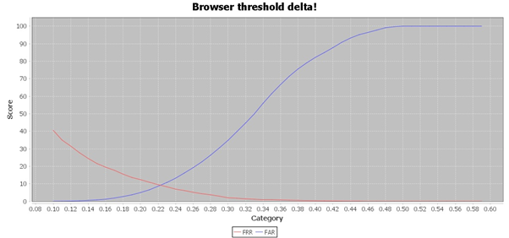
Đánh giá PCA(FRR và FAR)

Slide 35
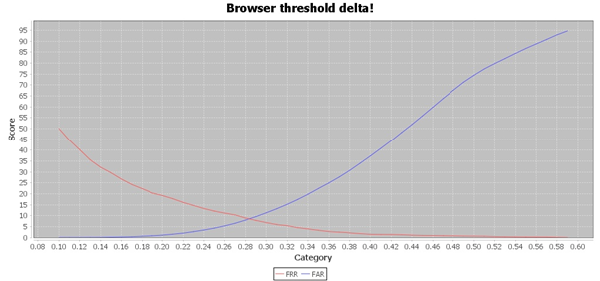
Đánh giá Non-invertible Transform(FRR và FAR)

Slide 36
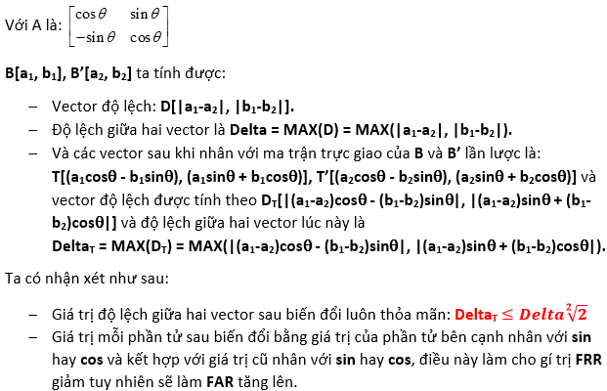
Giải thích sự biến đổi

Slide 37

Đánh giá hệ thống(FRR và FAR)

Slide 38
Nội dung
Giới thiệu đề tài
Sinh trắc
Kĩ thuật bảo vệ mẫu sinh trắc
Mô hình đề xuất
Đánh giá
Kết luận

Slide 39
Kết luận
Kết quả thu được khá khả quan, với chỉ số sai lệch khoản hơn 8% thì đây có thể được xem là khá tốt.
Hiệu suất chương trình gần như không thay đổi so với hệ thống cũ vì tuy giải thuật hơi phức tạp như độ khó của phép tính không quá cao và phép nhân hai ma trận cũng không tốn nhiều tài nguyên vì đây là nhân với ma trận trực giao.
Hướng phát triển.

Slide 40
CHÂN THÀNH CẢM ƠN

